Slide 1

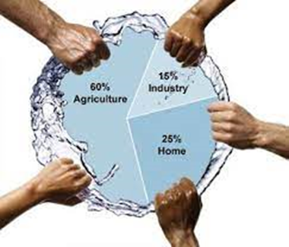
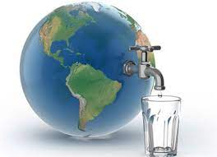
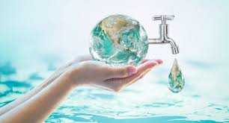
KHAN HIẾM NƯỚC NGỌT

Slide 2

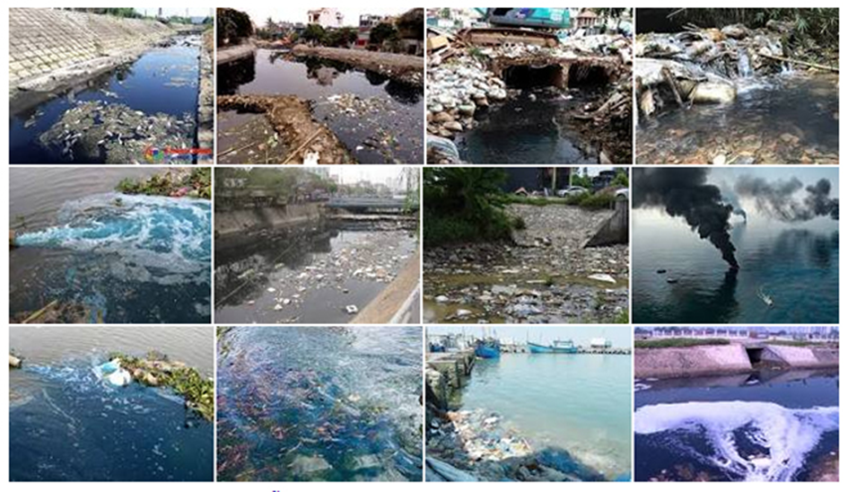
Em hãy quan sát hình ảnh các bức tranh, qua đó em có suy nghĩ như thế nào về vấn đề nước ngọt hiện nay?

Slide 3
NHÓM 8: VĂN BẢN NGHỊ LUẬN
(NGHỊ LUẬN XÃ HỘI)
KHAN HIẾM NƯỚC NGỌT

Slide 4

MỤC TIÊU CẦN ĐẠT
1. Về kiến thức
- Tri thức ngữ văn (khái niệm nghị luận xã hội trình bày một ý kiến, lí lẽ, dẫn chứng).
- Thực hành tiết kiệm nước
- Xác định được Từ Hán Việt, văn bản, đoạn văn.
2. Về năng lực
- Nhận biết được một số yếu tố hình thức ( ý kiến, lí lẽ, bằng chứng, …) nội dung (đề tài, vấn đề, tư tưởng, ý nghĩa,…) của các văn bản nghị luận xã hội.
- Biết tiết kiệm nước trong cuộc sống hàng ngày
- Vận dụng được những hiểu biết về văn bản, đoạn văn và một số từ Hán Việt thông dụng vào đọc, viết, nói và nghe
- Viết được bài văn trình bày ý kiến về một hiện tượng trong đời sống
- Trình bày được ý kiến về một hiện tượng trong đời sống
3. Về phẩm chất
- Nhân ái: HS biết tôn trọng, yêu thương mọi người xung quanh, trân trọng và bảo vệ môi trường sống. Biết cảm thông, ca ngợi những hành động đẹp; lên án những hạnh động xấu.
- Chăm chỉ: HS có ý thức vận dụng bài học vào các tình huống, hoàn cảnh thực tế đời sống của bản thân. Vượt lên trên hoàn cảnh, nhiệt tình tham giác công việc của tập thể về tuyền truyền, vận động mọi người xung quanh cùng nhau tiết kiệm nước.
-Trách nhiệm: hành động có trách nhiệm với chính mình, có trách nhiệm với đất nước về vấn đề tiết kiềm nước. Biết không đổ lỗi cho người khác.
- Trung thực:Luôn tôn trọng lẽ phải về những vấn đề về nước; thật thà, ngay thẳng trong vấn đề lên án thực trạng khan hiếm nguồn nước ngọt.
- Yêu nước: HS luôn tự hào và bảo vệ thiên nhiên, con người Việt Nam khi chung tay bảo vệ nguồn nước ngọt. Tự hào về vốn từ phong phú Hán Việt của nước mình.

Slide 5


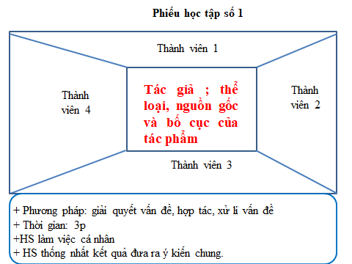
KHAN HIẾM NƯỚC NGỌT
I. TÌM HIỂU CHUNG
a. Mục tiêu: HS xác định được thông tin văn bản, thể loại văn bản.
b. Phương thức thực hiện: Kĩ thuật khăn trải bàn
c. Yêu cầu sản phẩm: HS trình bày qua sản phẩm nhóm, thực hiện được nhiệm vụ vào vở ghi của mình.
Theo thông tin văn bản em hãy nêu tên tác giả ; thể loại, nguồn gốc và bố cục của tác phẩm

Slide 6

KHAN HIẾM NƯỚC NGỌT
I. Tìm hiểu chung
1. Tác giả: theo Trịnh Văn
2. Tác phẩm
*Xuất Xứ: Báo nhân dân, số ra 15/06/2003
*Thể loại: Văn nghị luận.
* Bố cục:
-Phần 1: nội dung 1: Nêu thực trạng khan hiếm nước ngọt.
- Phần 2: nội dung 2: Nguyên nhân- hậu quả của việc khan hiếm nước ngọt.
- Phần 3: nội dung 3: Nếu quan điểm và giải pháp của việc khan hiếm nước ngọt.

Slide 7

HỎI XOÁY- ĐÁP NHANH
- Nước
Nước mặn
Nước ngọt
Nước sạch

Slide 8

KHAN HIẾM NƯỚC NGỌT
Tìm hiểu chung
Đọc- hiểu văn bản

Slide 9

KHAN HIẾM NƯỚC NGỌT
II. Đọc- hiểu văn bản
HOẠT ĐỘNG TRẢI NGHIỆM: TỔ CHỨC HỌC DỰA TRÊN DỰ ÁN PHÓNG VIÊN NHỎ ĐIỀU TRA “ KHAN HIẾM NƯỚC NGỌT”
20 phút
- Nhóm 1: Nghiên cứu về thực trạng khan hiếm nước ngọt.
- Nhóm 2: Nghiên cứu nguyên nhân dẫn đến việc khan hiếm nước ngọt
- Nhóm 3: Nghiên cứu tác hại của việc khan hiếm nước ngọt mang lại
- Nhóm 4: Xây dựng phương án phòng chống việc khan hiếm nước ngọt.
Lưu ý: Mỗi nhóm có 5 phút để trình bày và tương tác

Slide 10

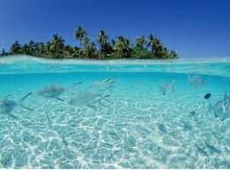
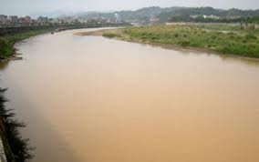
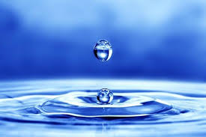
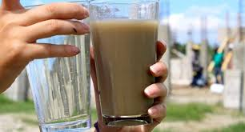
II. Đọc- hiểu văn bản
1. Đặt vấn đề ( nêu thực trạng của việc khan hiếm nước ngọt)
KHAN HIẾM NƯỚC NGỌT
Tác phẩm viết về vấn đề báo động của việc khan hiếm nước ngọt hiện nay.

Slide 11

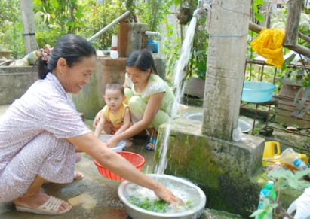
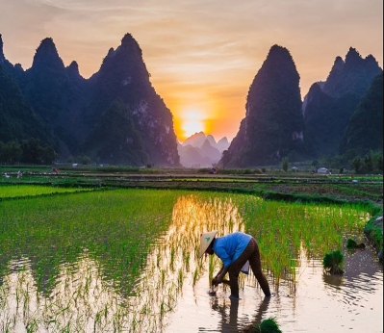
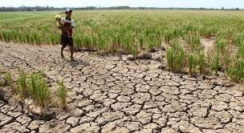
1. Đặt vấn đề ( nêu thực trạng của việc khan hiếm nước ngọt)
- Nước ngọt đóng vai trò to lớn trong sinh hoạt, sản xuất của con người. Tạo thúc đẩy cân bằng sinh thái, phát triển kinh tế, duy trì sự sống cho con người, động thực vật trên trái đất.
- Hiện nay, con người chúng ta bị ảo tưởng về vấn đền nước không không bao giờ cạn kiệt
+Bởi hệ thống nước xung quanh chúng ta là rất nhiều.
+ Điều đó tạo cảm giác chúng ta sẽ không bao giờ thiếu nước
+Đây chính là suy nghĩ sai lầm, thật “ nhầm to” của chúng ta.
Đặt vấn đề ngắn gọn , thông qua chính thực tế của chúng ta.

Slide 12


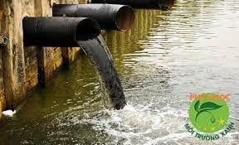
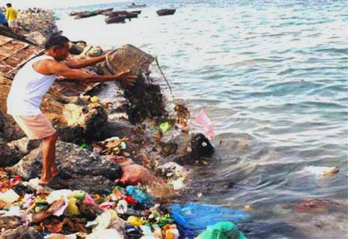
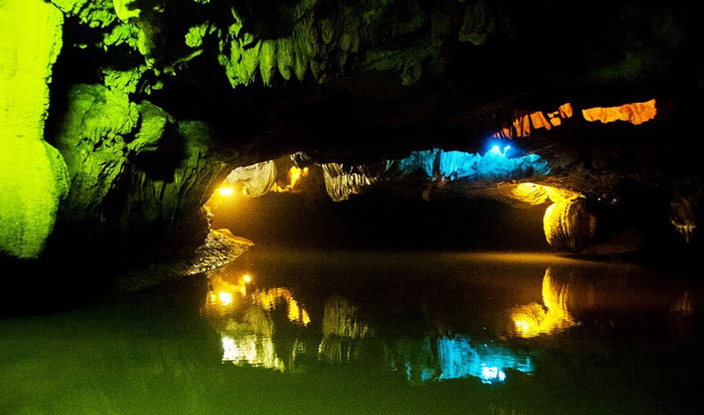
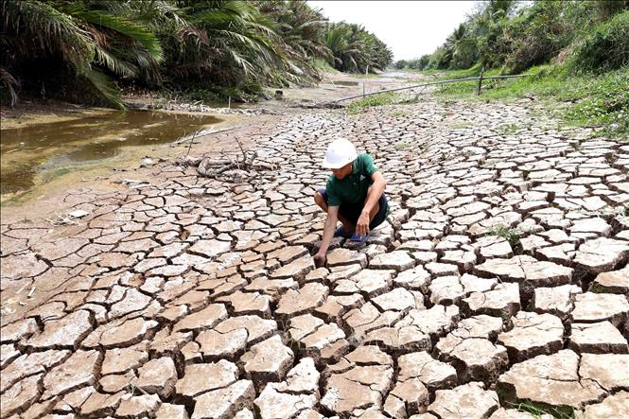
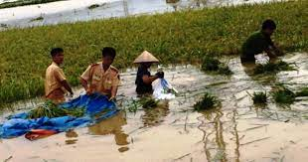

2.Giải quyết vấn đề (Nguyên nhân- hậu quả của việc khan hiếm nước ngọt)
a. Nguyên nhân

Slide 13

2.Giải quyết vấn đề (Nguyên nhân- hậu quả của việc khan hiếm nước ngọt)
a. Nguyên nhân
- Nguồn nước sạch hạn hẹp.
Phân hóa nước ngọt không đồng đều ngay cả trên thế giới và ở Việt Nam.
Chi phí khai thác nguồn nước ngọt chi phí cao
- Số nước ngọt không tự tạo ra, bên cạnh đó đang bị ô nhiễm do chính con người tạo ra.
+ Rác thác được bắt nguồn từ các mặt trong cuộc sống.
+ Có những rác thải mất hàng chục năm mà chưa tiêu hủy được.
+ Những chất độc ngấm xuống đất, thải ra sông suối
Dân số ngày càng tăng cao, nhu cầu sử dụng nước ngọt ngày càng tăng cao
Nước ngày càng khan hiếm.

Slide 14
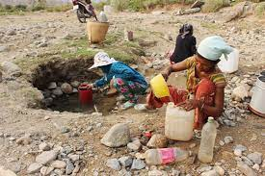
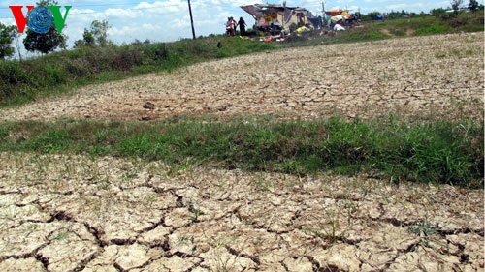
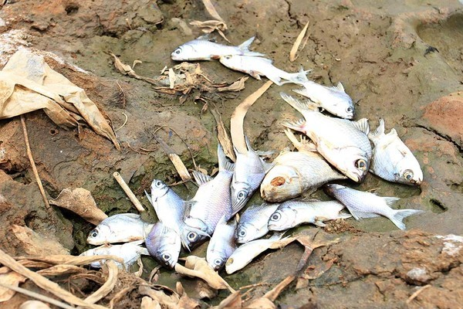
2.Giải quyết vấn đề (Nguyên nhân- hậu quả của việc khan hiếm nước ngọt)
b. Hậu quả
-Tình trạng thiếu nước diễn ra trong sinh hoạt con người, đất đai khô cằn; cây cối, muôn vật không sống nổi.
Ảnh hưởng trực tiếp đến sức khỏe và kinh tế nghiêm trọng đối với con người

Slide 15
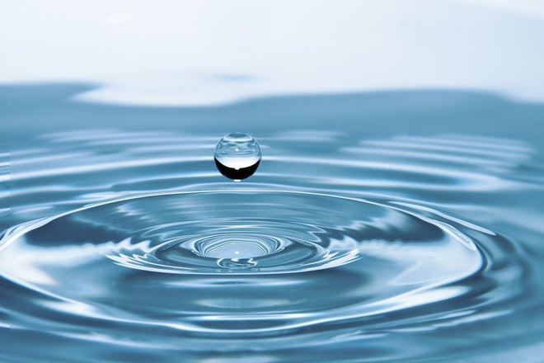

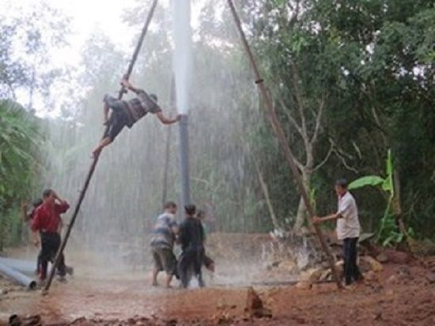
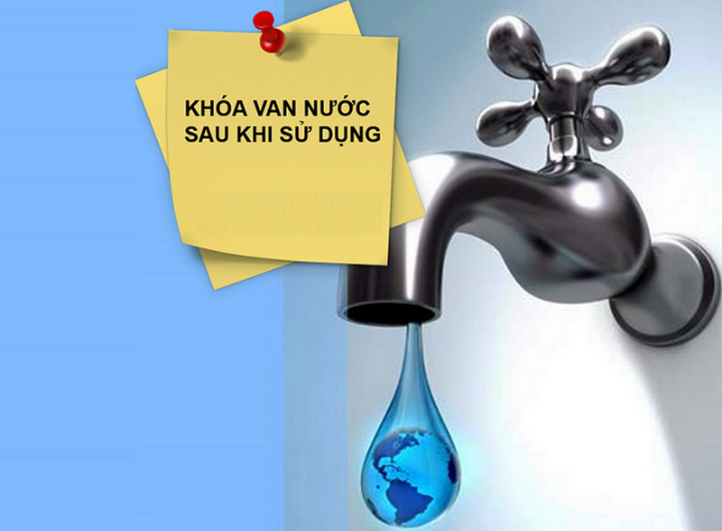
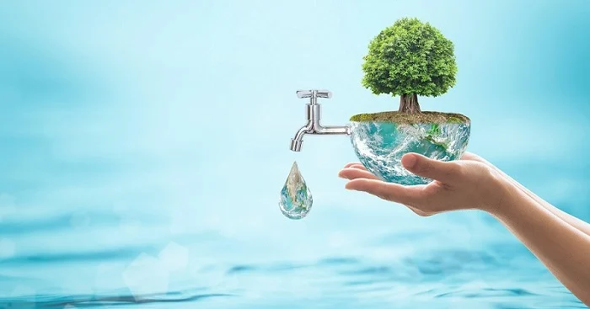
3.Khẳng định và nêu giải pháp
- Khẳng định vấn đề
+ Nước ngọt ngày càng khan hiếm
+ Chi phí để có nước sạch và hợp vệ sinh rất tốn kém.
- Giải pháp
+ Tăng cường khai thác nguồn nước ngọt.
+ Sử dụng hợp lí nguồn nước.
+ Tiết kiệm nguồn tài nguyên nước có sẵn trong tự nhiên.

Slide 16





III. TỔNG KẾT

Slide 17


LUYỆN TẬP
Em hãy kể 3 tác dụng của nước ngọt mang lại? Em sẽ làm gì trước tình trạng khan hiếm nước ngọt hiện nay? So với những điều về nước, văn bản cho em hiểu thêm những gì?

Slide 18


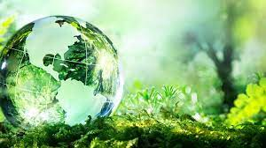
Vận dụng
Viết đoạn văn khoảng 8-10 dòng về chủ đề môi trường, có sử dụng thành ngữ
“ nhiều như nước”.

Slide 19


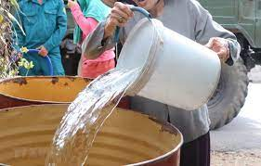
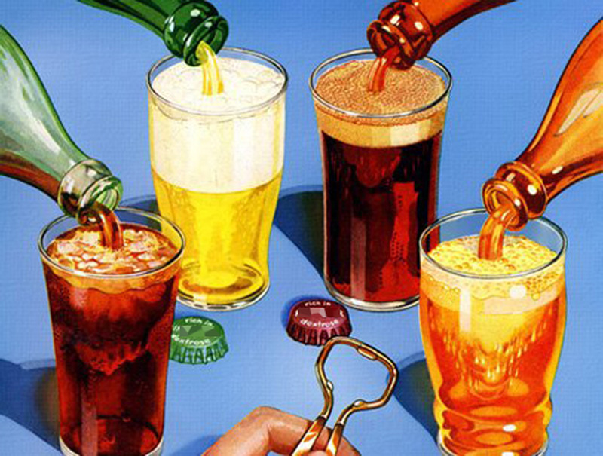
TÌM TÒI, MỞ RỘNG
Em hãy tìm sự khác biệt giữa nước ngọt trong trong sinh hoạt với nước ngọt có ga.

Slide 20

XIN CẢM ƠN CÁC QUÍ THẦY CÔ VÀ CÁC EM HỌC SINH!

